Slide 1

投教课——
风口解读之绿电直连
2026 .3.26
主讲老师
梁洁云
执业编号
A1120619060027
Notes:
补充讲讲上能电气

Slide 2
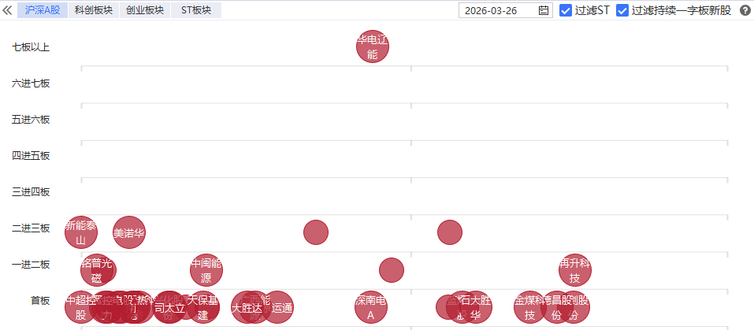
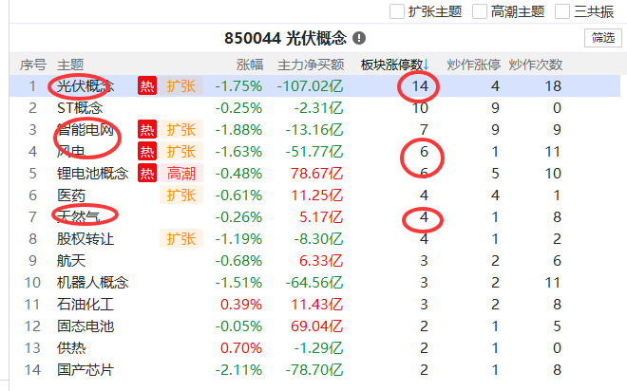
风口热点
电力逆势抗跌、龙头9连阳，涨停梯队健康

Slide 3
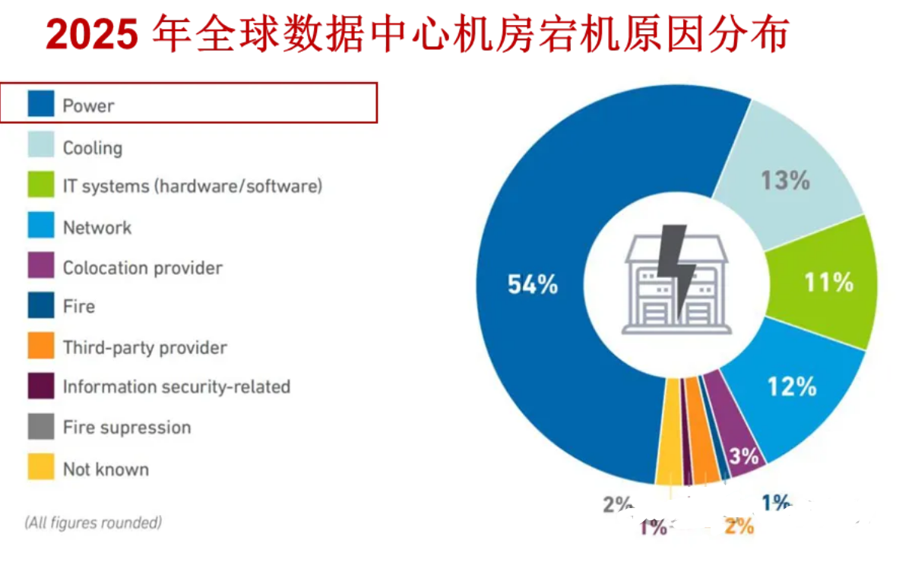
1、电力故障是当前全球数据中心宕机的头号元凶
根据机构，2025 年全球数据中心机房宕机事件里，电力故障占比高达54%，远超散热故障、IT 系统故障等其他原因

Slide 4
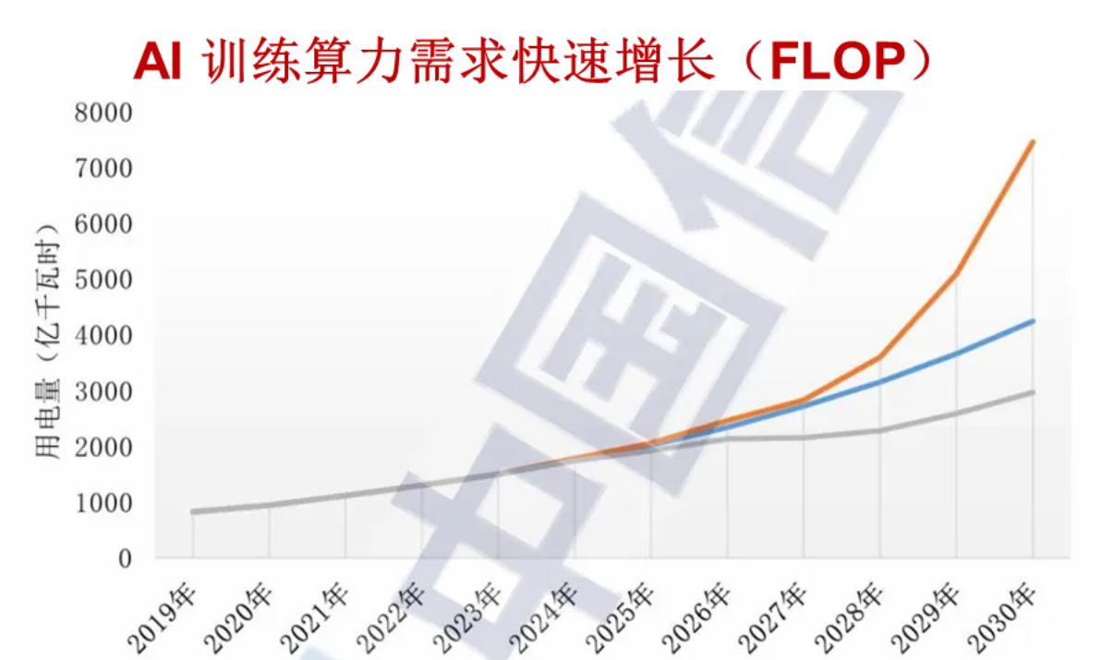
2、国内AI爆发带动电力需求
据中国信通院数据，2024 年全国数据中心用电量突破1660 亿千瓦时，约占全社会总用电量的 1.68%，用电量同比增速达10.7%。到 2030 年，假设AI爆发式增长带动算力需求，那么AI电力占社会总用电量的5.3%。

Slide 5
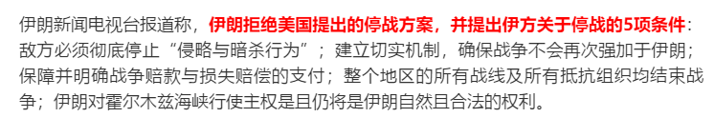
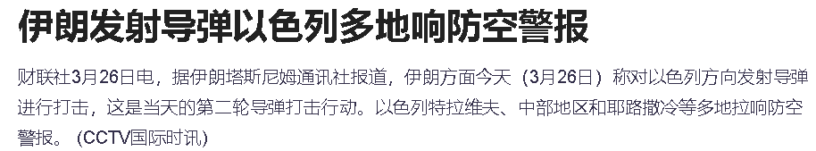
3、中东事件诱发资金担忧
全球视觉：能源危机重塑电力格局
①海峡通行受阻，油气价格飙升，电力成本抬升
②能源安全驱动，加速能源转型。
各国正从“减碳”优先转向“能源安全+减碳”并重。国际能源署等机构也强调，需大幅提升可再生能源占比，构建以风光储为核心的新型电力系统
③储能和电网成为刚需。高电价好电价波动放大了储能的经济性，同时全球加速电网投资
美国提出15项核心条件的和谈方案，并考虑推动为期一个月的停火，为谈判创造条件。

Slide 6
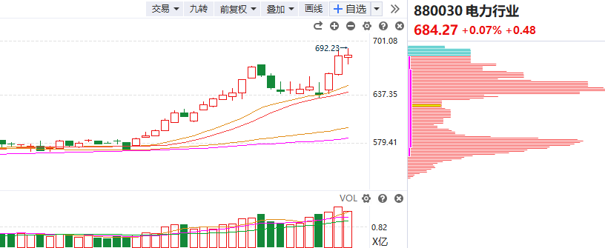
4、AI算力爆发致电力需求指数级增长
①英伟达GTC2026 大会开幕，黄仁勋首提“Token 经济学”。3 月17 日，英伟达GTC 2026 大会正式开幕，英伟达创始人兼CEO 黄仁勋发表主题演讲，宣告“推理时代”正式到来，预测到2027年AI 计算需求将达1 万亿美元。他提出“Token 工厂经济学”：未来数据中心不再是存储仓库，而是生产token 的工厂，每瓦性能决定商业命脉。
②3月24日国新办举发布会上，国家数据局局长刘烈宏表示，到今年3月，我国日均Token（词元）的调用量已经超过了140万亿，相比2024年初的1000亿增长了1000多倍，相比2025年底的100万亿，三个月时间又增长了40%多。
③3月25日，国家超算互联网宣布启动新一轮词元（Tokens）赠送活动。该活动面向平台全体用户，限时免费发放单人最高3000万词元（Tokens）额度，以降低科研专属“龙虾”SClaw等智能体体验门槛。此外， 超算互联网用户享0.1元/百万Tokens的特惠续用价，将延至4月6日。

Slide 7
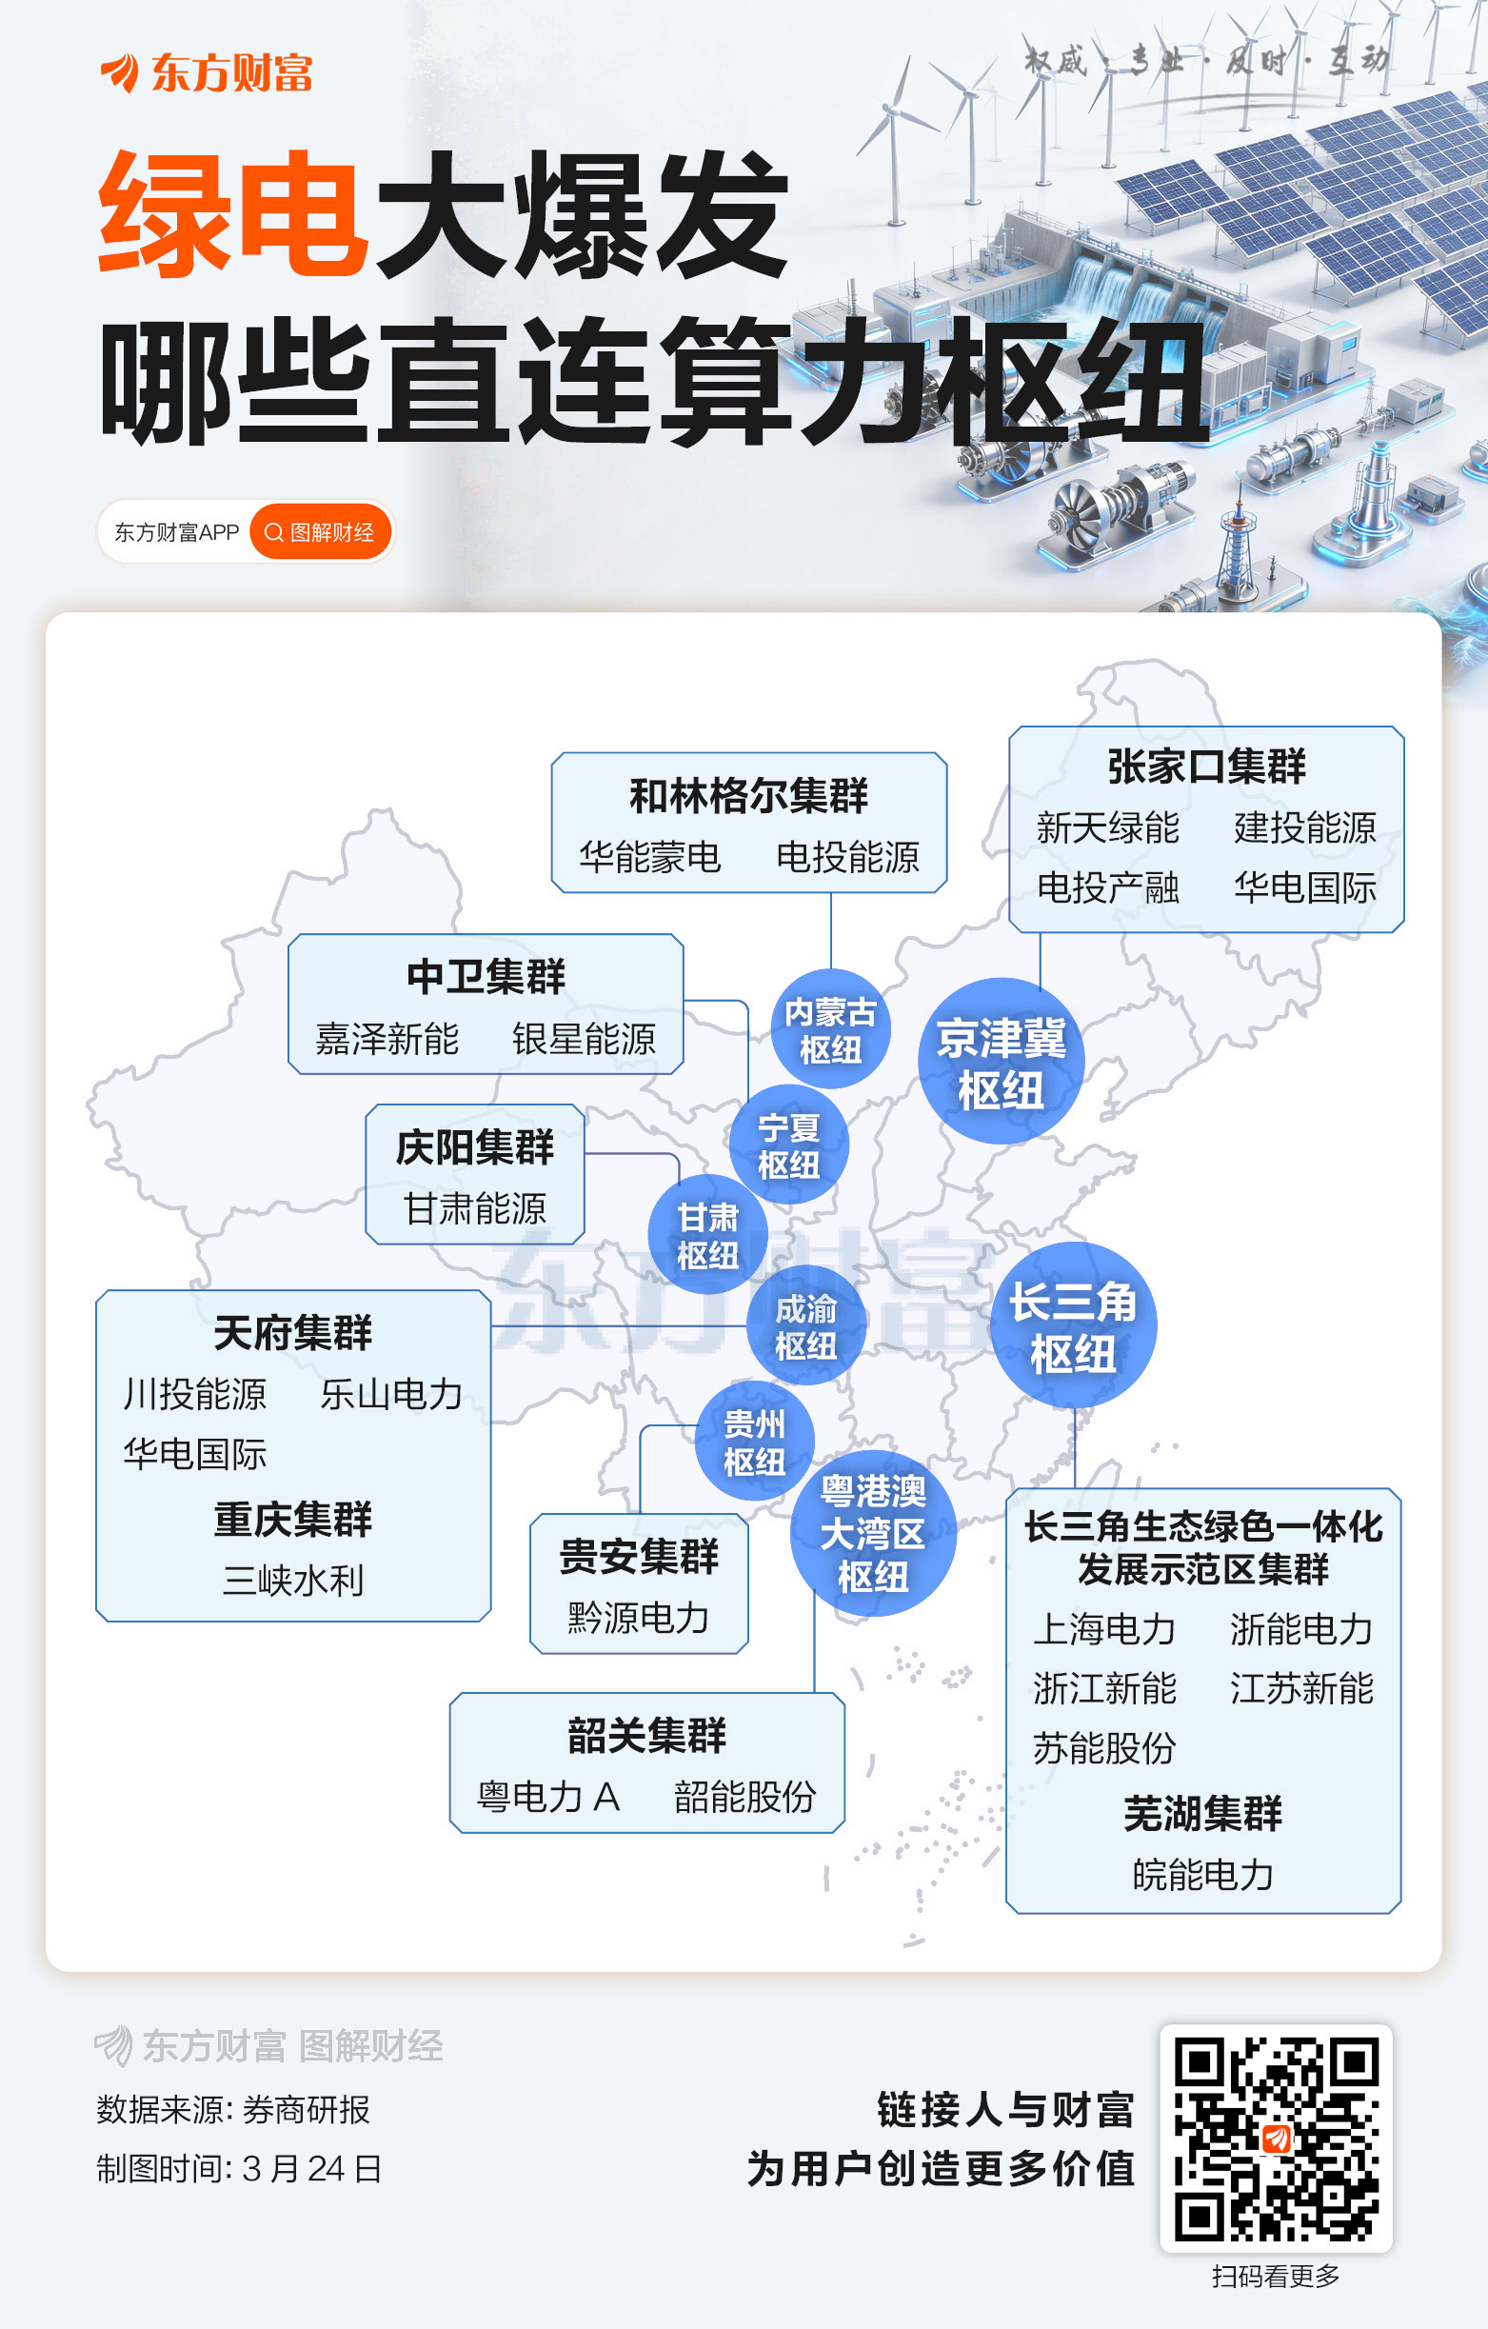
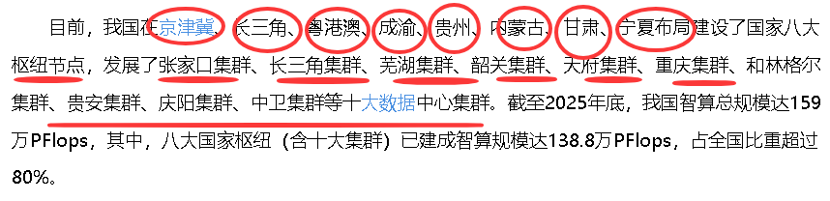
绿电-直连算力枢纽
消息面上，国家数据局局长刘烈宏3月23日在中国发展高层论坛2026年年会上表示，下一步将会同相关部门大力推进算电协同工程，确保枢纽节点新建算力设施绿电应用占比达到80%以上，最大程度发挥绿色电力的支撑作用。
而事实上，早在2024年10月，国家数据局就会同相关部门组织京津冀、长三角、内蒙古等枢纽节点以及青海、新疆等清洁能源富集地区，围绕绿电直供、多源互补、源荷互动等开展先行先试，探索算电协同模式

Slide 8
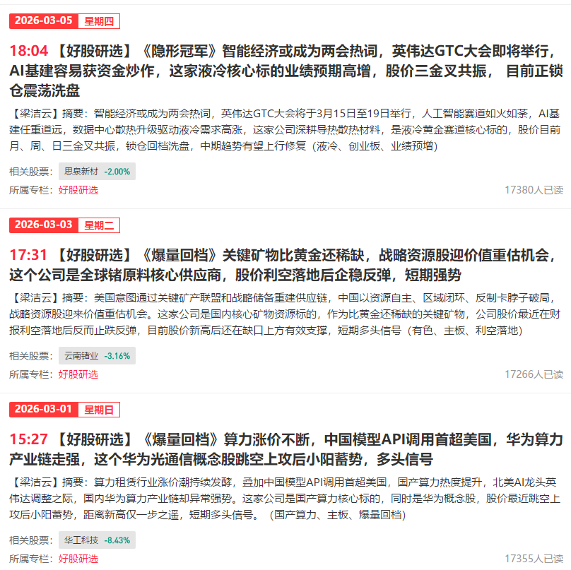
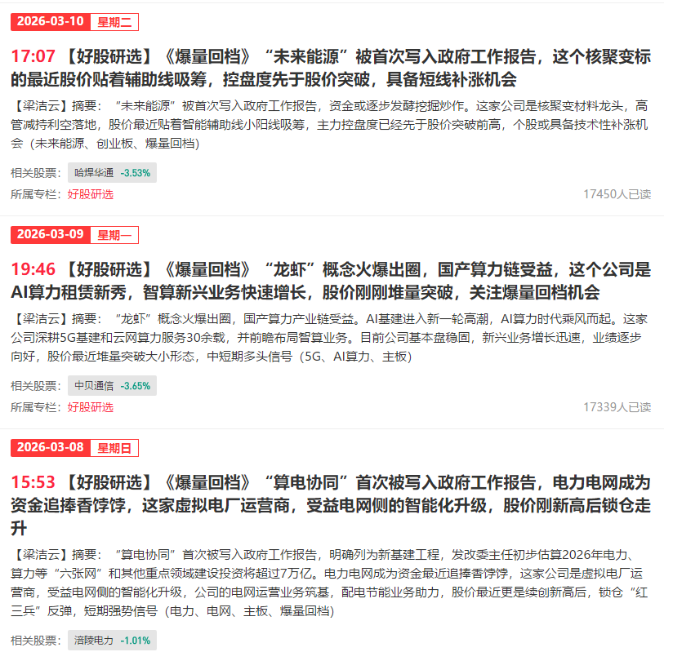
3月栏目回顾

Slide 9
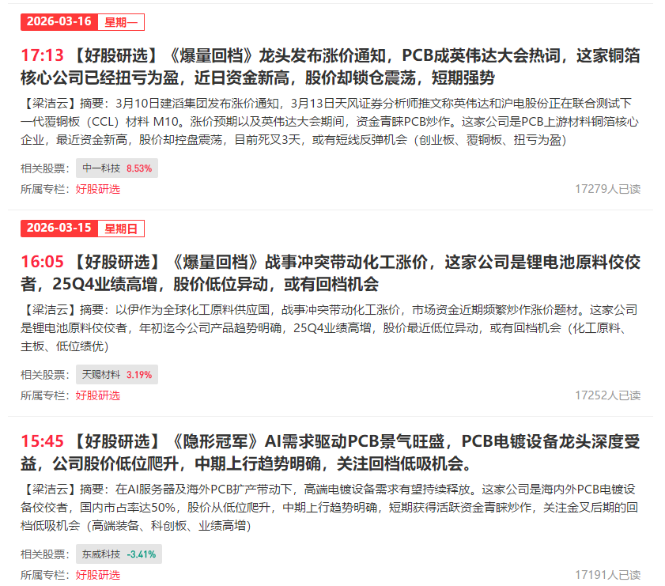
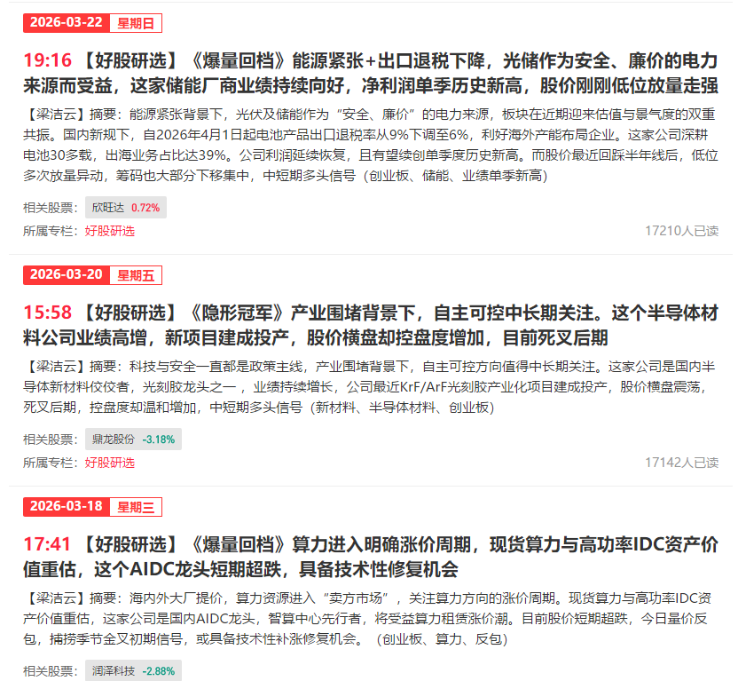
3月栏目回顾

Slide 10
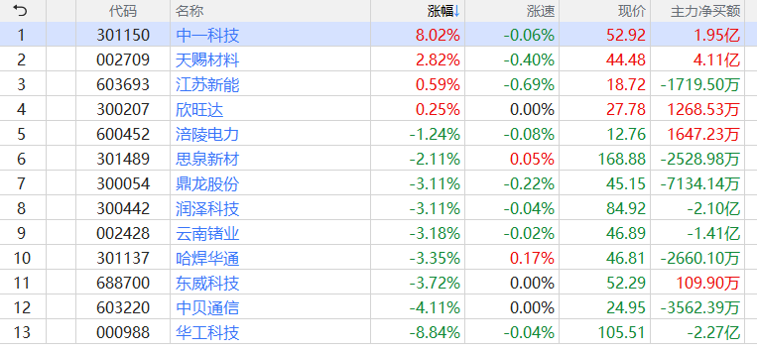
3月栏目回顾

Slide 11
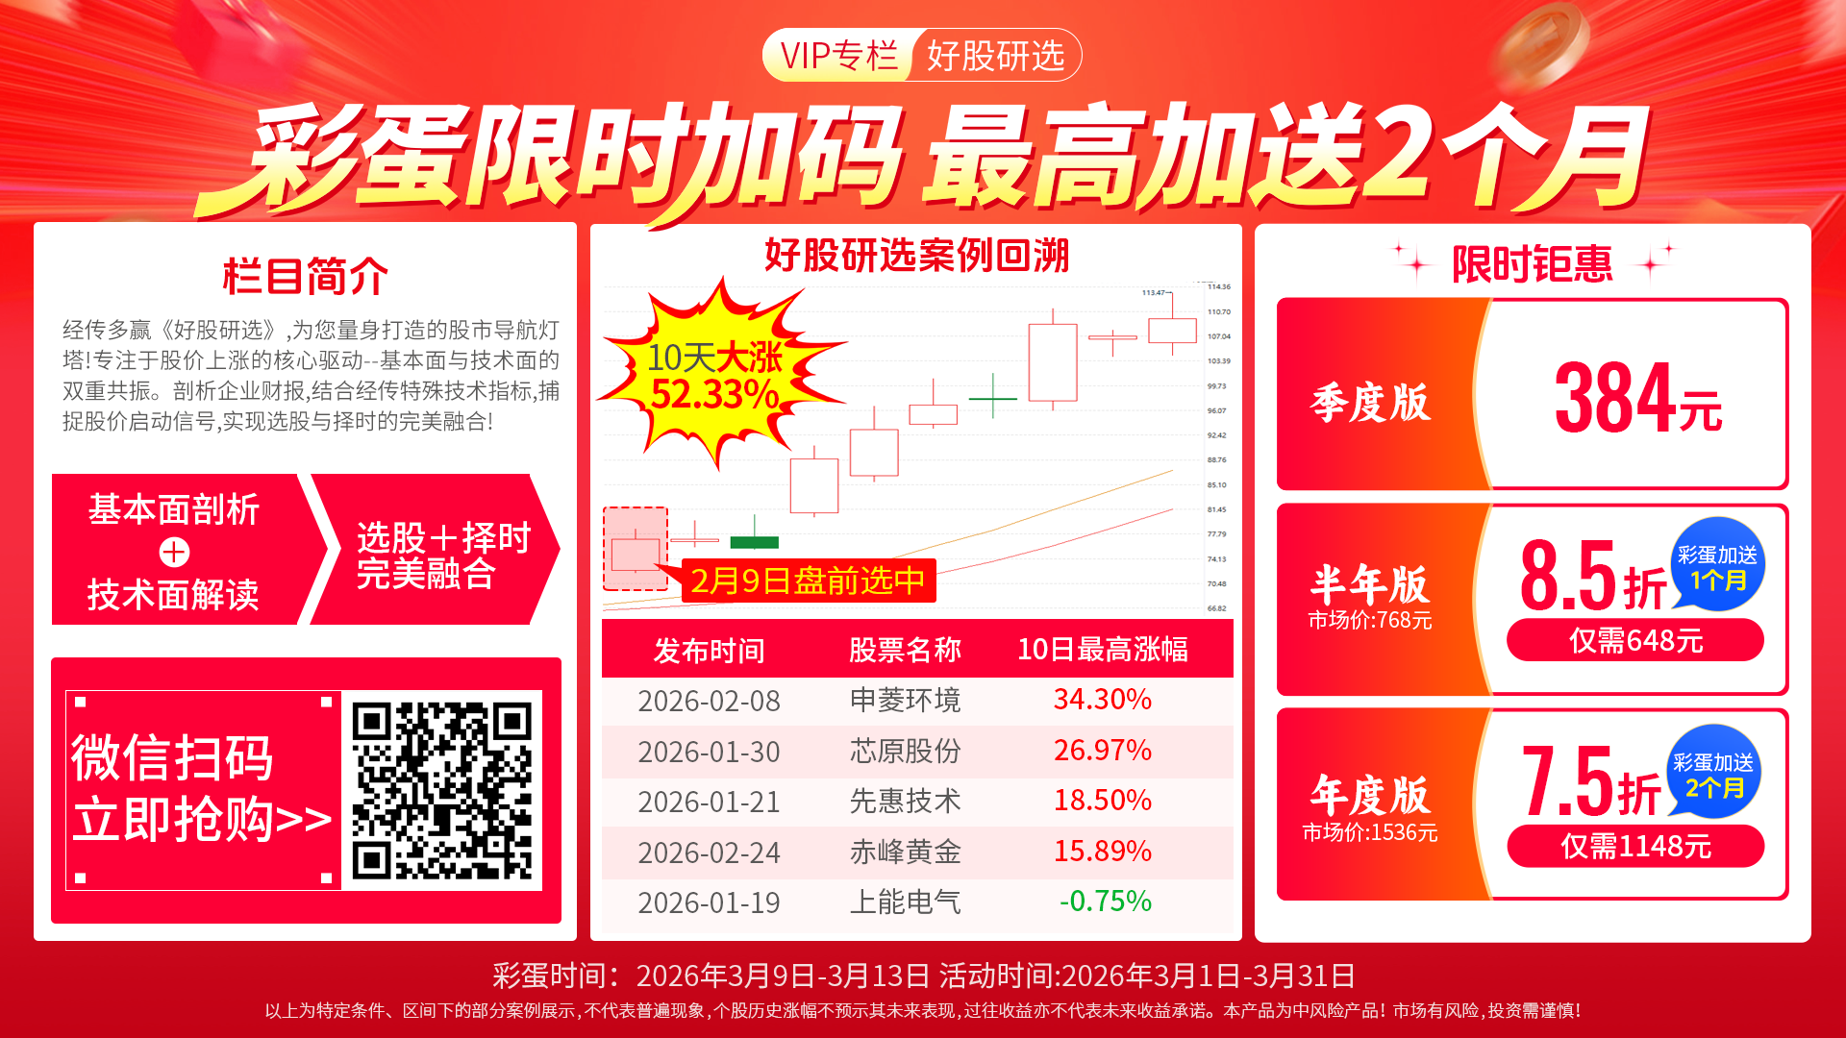
《好股研选》

Slide 12


